Slide 1



Bootcamp
SANTANDER

Slide 2
Angular trainning
Requisitos - Estrutural

Slide 3

Estrutura de pastas

Slide 4

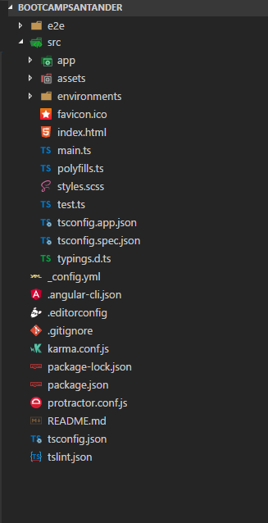
Entendendo a estrutura
Quando criamos um projeto utilizando o Angular CLI, ele mesmo disponibiliza uma estrutura de pastas.
Essa estrutura de pastas é um padrão utilizado pela maioria dos projetos feitos em Angular.

Slide 5
node_modules: Contém os pacotes npm da aplicação, todas a bibliotecas e dependências.
package.json: este arquivo contém as informações de comandos de scripts.
tsconfig.json: arquivo de configuração do TypeScript.
angular-cli.json: arquivo fundamental para parametrizar as informações básicas do projeto.
src: diretório que irá conter toda a codificação da aplicação.
src/assets: onde serão incluídos os arquivos estáticos da aplicação. Imagens, Arquivos Js, Arquivos CSS.
src/app: onde serão criados os componentes que serão utilizados na aplicação.
app.module.ts: módulo da aplicação.
*.component: são os arquivos de componentes da aplicação.
app.component.ts: são as classes dos componentes que irão controlar o HTML.
app.component.html: arquivos HTML.
app.component.spec.ts: arquivos de teste.
app.component.css: arquivos css do componente.
src/app/shared: não é criada automaticamente, porém podemos criar esta pasta para recursos compartilhados.
src/app/*: devemos criar diretórios para organizar nossos componentes de forma separada.
./e2e: é a pasta que irá conter os testes funcionais.

Slide 6
Bootcamp
SANTANDER

